Slide 1
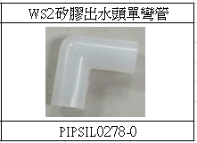
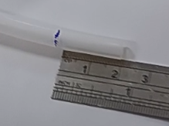
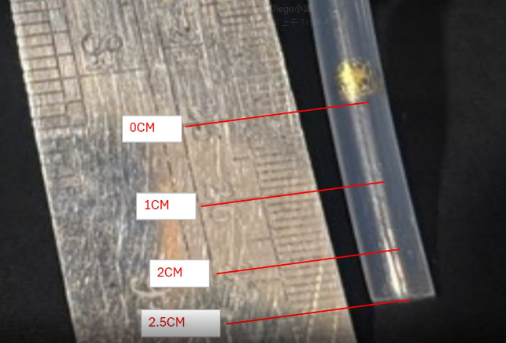
安裝PIPSIL0278-0 WS2矽膠出水頭單彎管，鐵氟龍管畫線2cm，在拍攝照片需拍到畫線2cm(畫線在2cm之後)，插於矽膠出水頭單彎管內，拍攝完機影片時需要在該處停留2秒，確認可以看到該畫線，避免鐵氟龍管插入過深使得水無法出水導致機器內部爆管漏水
OK畫線在2cm之後，插入後可以看到該畫線
NG畫線超過2cm(實際2.5cm)，插入過深使得水無法出水導致機器內部爆管

Slide 2
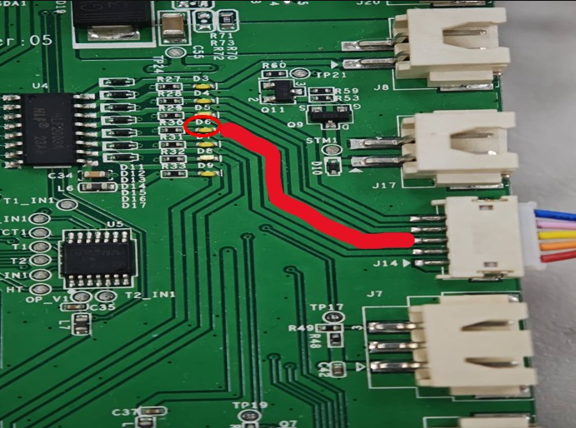
WS2/WD2主控板只亮第4顆LED燈(從上往下算)，請更換主控板跟更換流量調節閥，因為是流量調節閥短路導致面板異常，先更換流量調節閥短在更換主控板

Slide 3
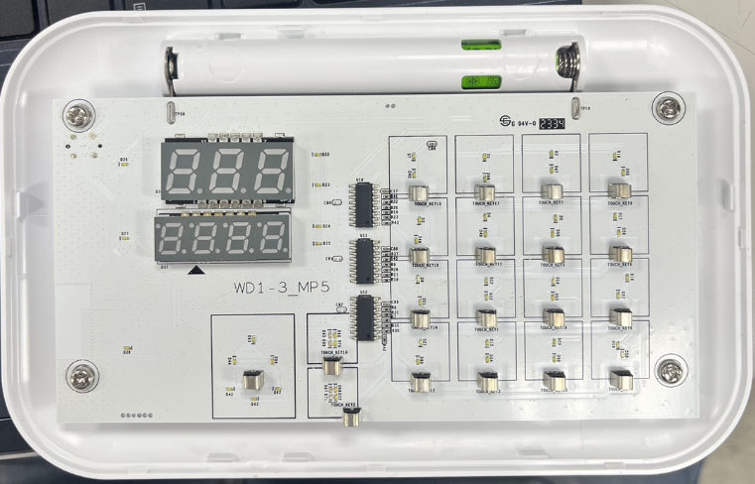
惟品WS2面板 MP5版本的面板休眠電壓0.21~0.59mV，一律提供一組充電電池跟充電座，不需要更換面板，大於0.6mV才進行面板更換
在此提醒
量測喚醒及休眠電壓，技師一定要使用充飽的電池進行量測，充電電壓請使用未充飽的電池電壓量測，因為充飽的電池充電電壓一定變小

Slide 4
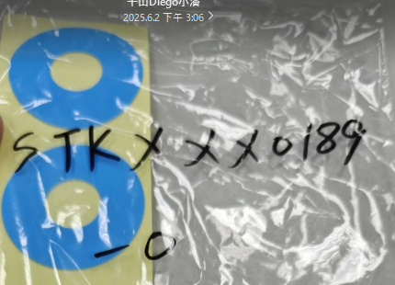
2代機電子龍頭有特殊色大墊片，與不銹鋼色大墊片及防水雙面膠(STKXXX0189-0)
如有遇到要裝電子龍頭的，請務必攜帶同色3種尺寸墊片，勿造成重複跑件
料號如下:
MTLXXX0183-0 不銹鋼墊片17*50mm，1.5mm
MTLXXX0186-0 不銹鋼墊片(玫瑰金) 17*50mm，1.5mm
MTLXXX0187-0 不銹鋼墊片(消光黑) 17*50mm，1.5mm
MTLXXX0188-0 不銹鋼墊片(霧灰) 17*50mm，1.5mm
MTLXXX0189-0 不銹鋼墊片 17*38mm，1.5mm
MTLXXX0190-0 不銹鋼墊片(玫瑰金) 17*38mm，1.5mm
MTLXXX0191-0 不銹鋼墊片(消光黑) 17*38mm，1.5mm
MTLXXX0192-0 不銹鋼墊片(霧灰) 17*38mm，1.5mm
MTLXXX0193-0 不銹鋼墊片 17*30mm，1.5mm
MTLXXX0194-0 不銹鋼墊片(玫瑰金) 17*30mm，1.5mm
MTLXXX0195-0 不銹鋼墊片(消光黑) 17*30mm，1.5mm
MTLXXX0196-0 不銹鋼墊片(霧灰) 17*30mm，1.5mm
STKXXX0189-0 不銹鋼墊片防水雙面膠
特殊色大墊片只能使用在同色系電子龍頭上，勿任意用在其他色龍頭上
不銹鋼墊片防水雙面膠(STKXXX0189-0)是黏貼在不鏽鋼墊片上(防水雙面膠太大技師要自己剪裁)，讓墊片跟水槽檯面可緊貼不會滲水下去

Slide 5
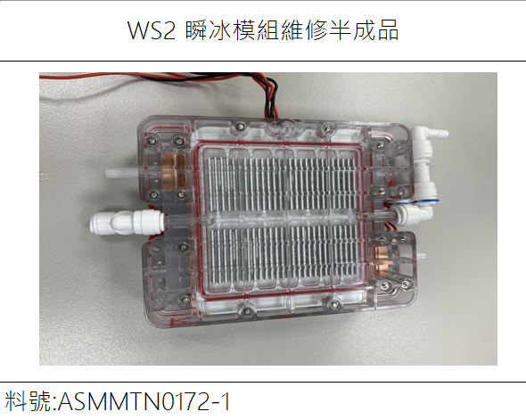
WS2-C1及WS2-C2機碼前6碼為202407 於2025/6/16開始如遇到維修有拆機維修時，就進行預防性更換瞬冰模組，更換後的瞬冰模組每周與其它料件一起寄回廠內，每個門市請備足維修料件至10組

Slide 6
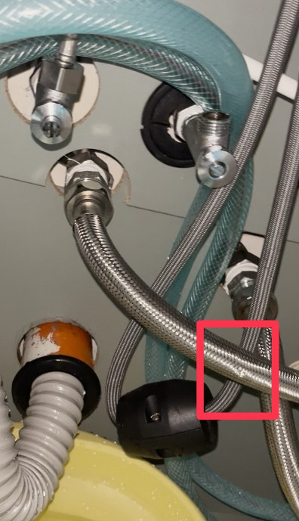
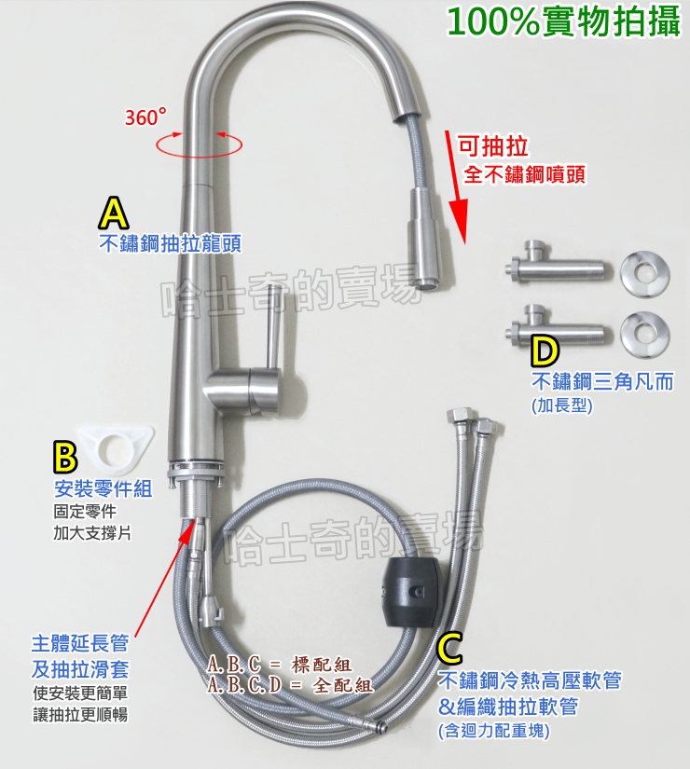
不管是全戶技師、千山技師、惟品技師。只要在廚下安裝水源時，請遠離有伸縮龍頭底下的抽拉軟管跟重塊，避免影響球筏以及管路被重塊打到發生異常(如高壓軟管或PE管線漏水或是球筏被關閉)

Slide 7
WS2異常原因排除跟說明增加以下項目 1.溫度存在正負5度差異
25度出冰水=> 機器設定出水溫度低於原水溫度會啟動製冰是正常的
出水溫度低於原水溫度會啟動製冰是正常的 , 且加上25度出水有+/-5度 , 所以水溫最低為20度 , 會感覺是有冰水
例如:原水溫度32度，那客戶要喝25度水時，機器就會自動啟動製冰，來降低原水溫度(32度)來達到出水溫要25度
35度出熱水=> 機器設定出水溫度高於原水溫度會啟動加熱是正常的
出水溫度高於原水溫度會啟動加熱是正常的 , 且加上35度出水有+/-5度 , 所以水溫最高為40度 , 會感覺是有溫熱感
例如:原水溫度18度，那客戶要喝35度水時，機器就會自動啟動加熱，來升高原水溫度(18度)來達到出水溫35度
所以重點就是要看原水溫度以及客戶設定出水溫度，機器會依據這二個數據進行加熱或製冷，另外就是溫度存在正負5度差異
2.出水量由流量計算，存在正負5%或10ml差異 3.C1/C2產生錯誤碼ERR8請檢查廢水管內是否有螺絲或其他異物，導致入水量不足廢水量不足(廢水量需大於冰水出水量)

Slide 8
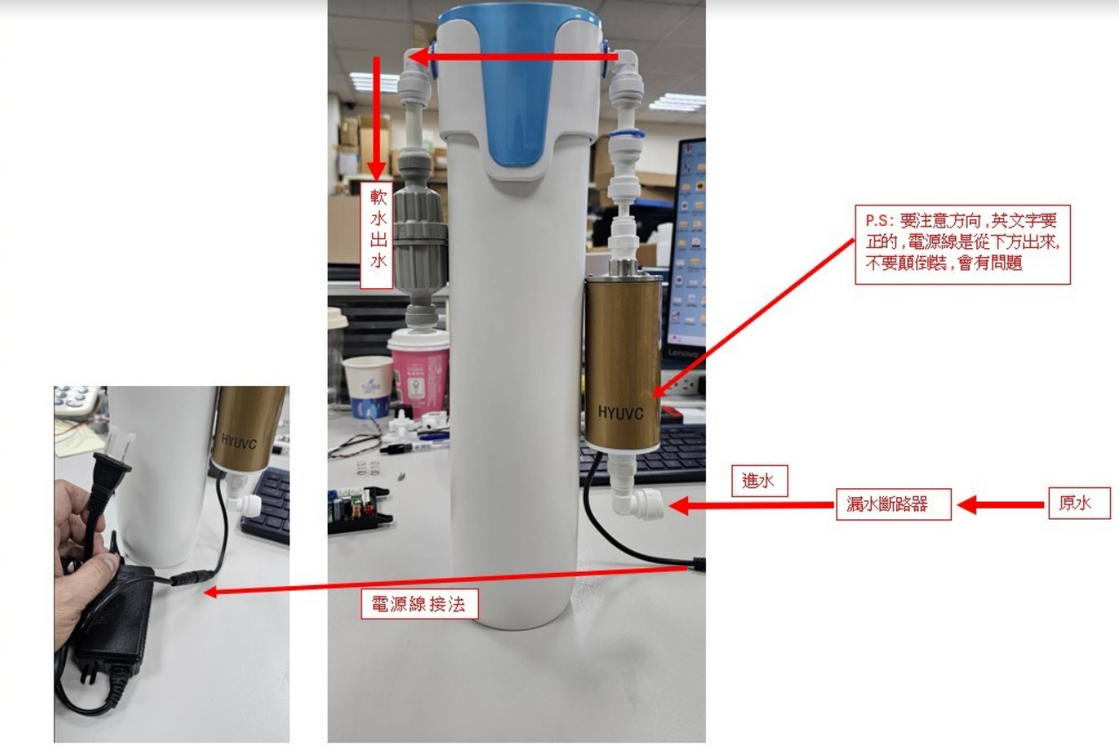
惟品二代機串接UVC方式如下圖所示:
注意:帶出門前一定要把千山標籤撕掉，外箱也不得有千山的標籤跟封箱膠帶

Slide 9
回報庫存 增加WD1/WS1 一代機待寄回廠內數量，以利後續控管惟品一代機寄回的數量(12台以上數量夠再統一請總倉協助叫大車寄回)

Slide 10
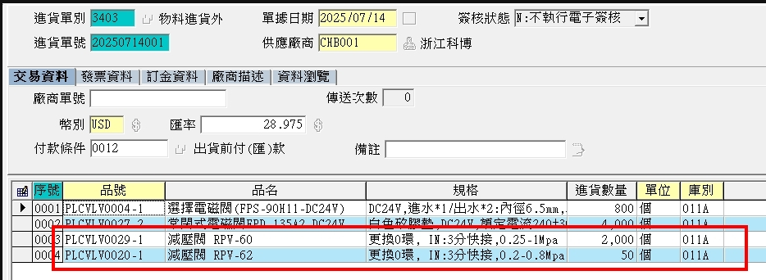
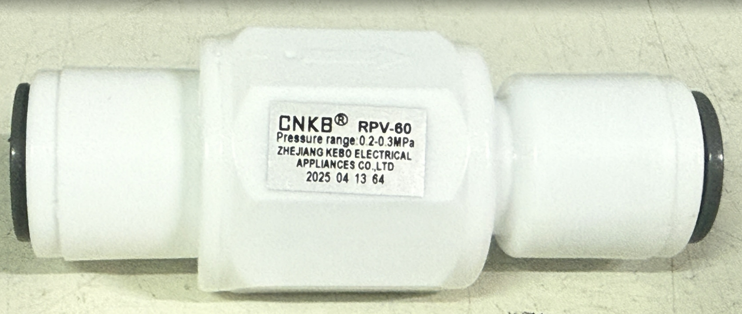
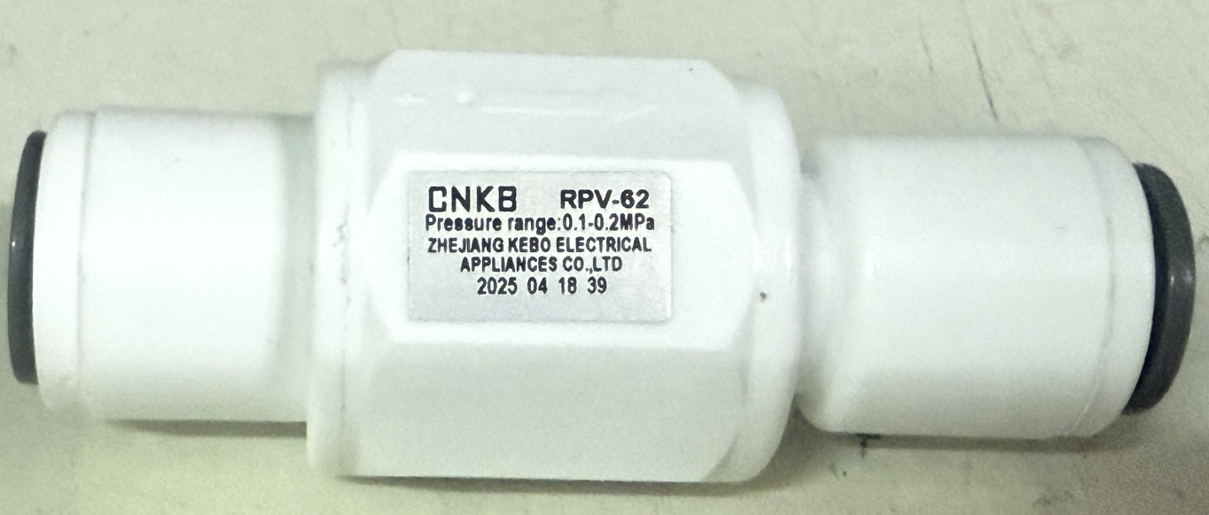
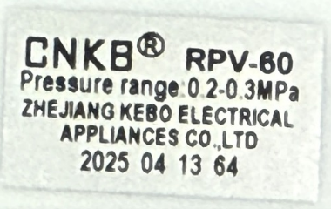
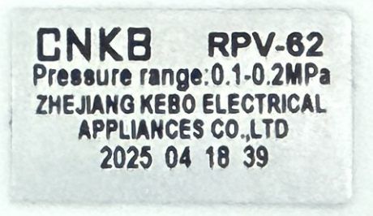
減壓閥 RPV-60 PLCVLV0029-0
減壓閥 RPV-62 PLCVLV0020-0
一律轉為千山使用
惟品使用
減壓閥 RPV-60 PLCVLV0029-1
生產日期2025/04/13 以後的
減壓閥 RPV-62 PLCVLV0020-1
生產日期2025/04/18以後的 客戶假如是一升二，當時使用2分減壓閥一律換成新款3分減壓閥
2分沒有壞 就直接更換 不收費
2分過保又壞掉 就要收費

Slide 11
📌 減壓閥預防性更換提醒 — 技師注意事項
為確保設備安全與穩定運作，請各位技師於維修作業時，務必依下列條件進行減壓閥之預防性更換：
✅ 更換條件如下：
RPV-60 減壓閥
料號：PLCVLV0029-1
生產日期：2025/04/13以前
RPV-62 減壓閥
料號：PLCVLV0020-1
生產日期：2025/04/18以前
🔍 請務必於維修前確認減壓閥之生產日期，符合上述條件者，請立即進行更換。
如有任何疑問，請即刻聯繫店長或品保單位確認。(2025/10/14布達)

Slide 12
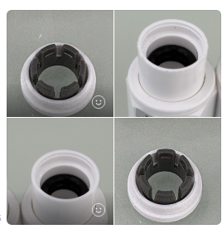
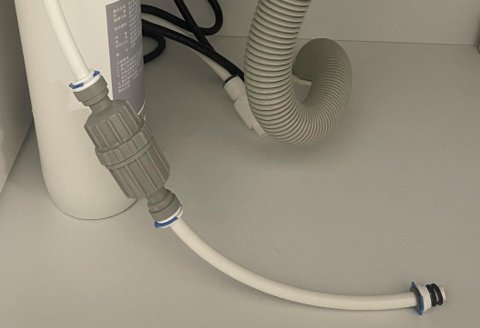
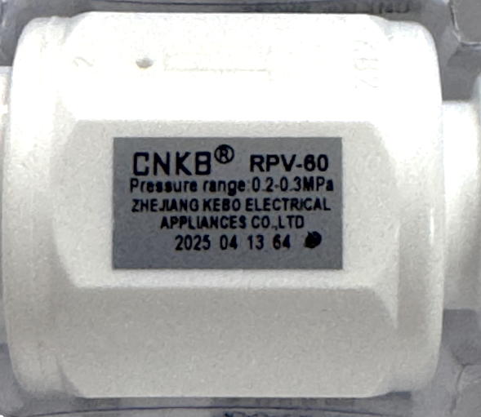
📌 重要通知：3分快接減壓閥異常脫落提醒與檢查強化(2025/10/9布達)
近期發現3分快接減壓閥在一個月內共發生3起進水端快接頭異常脫落事件
其中2起技師當下即發現異常並立即更換
另1起為安裝當日即發生異常情況
為避免類似問題再次發生並造成漏水與財損，請店長與技師務必留意以下檢查事項：
⚙️ 安裝檢查步驟強化：
1.拉扯測試：將兩端3分白色PE管插入快接減壓閥後，請技師分別用雙手拉扯兩端管線，確認快接頭牢固不脫落。
2.拍攝檢查停留：安裝完成後拍攝檢查影片時，請在3分快接減壓閥處多停留至少5秒，觀察是否有滲漏或異常。
🔍 品保處置說明：針對總倉現有庫存，品保部將安排全面檢查，合格品將於標籤上以黑點做記號，以便後續辨識與區分。請各位技師與店長務必遵照以上檢查流程，確保安裝品質，謝謝配合！

Slide 13
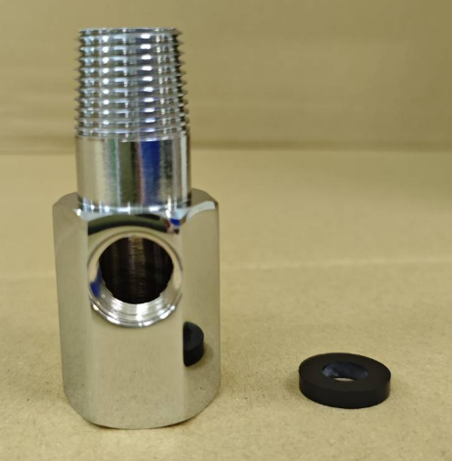
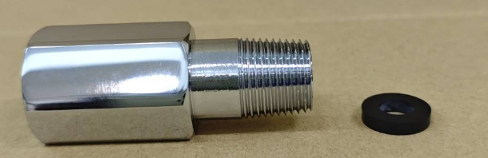
場刊時一定要確認客戶家三角凡爾，以及龍頭接頭尺寸，將如是歐規三角凡爾，那一定要備註清楚，客戶家使用的規格
有發生歐規三角反爾案件，與公司的四分六角、一體式球閥不匹配，門市有三分六角料號P-P36，請各位技師外出裝機帶在身上當常備料

Slide 14
2025/9/1開始
ASMMTNO166-1 WS2 110V電源維修半成品
(停止領用維修)
ASMMTN0167-1
WS2 110V電源維修半成品
(停止領用維修)
維修全電壓電路板一律改用含散熱鋁擠水路的維修料件
WS2 110V電源板維修半成品(C1/H1/H1F)
ASMMTN0184-1
WS2 2200V電源板維修半成品 (C1/H1/H1F)
ASMMTN0185-1

Slide 15
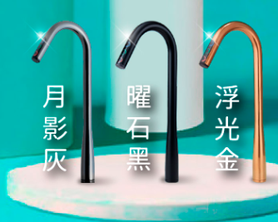
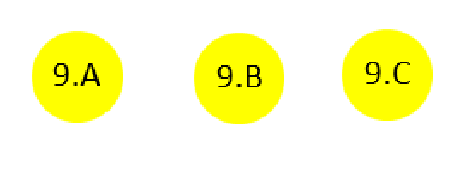

📢 2026/1/15布達事項
惟品WS2電子龍頭新增外觀9.D等級說明
為提升客戶滿意度並建立更客觀的外觀品管標準，針對電子龍頭「月影灰」與「浮光金」款式，品保部已制定以下外觀分級制度
🔍 外觀分級標準（均符合出貨標準）：
9.A 等級：品保判定符合標準，外觀良好。
9.B 等級：品保判定輕微瑕疵，外觀略有可接受之小缺陷。
9.C 等級：品保判定中度瑕疵，外觀有明顯但仍符合出貨標準之缺陷。
9.D 等級：品保判定標準為距離30公分檢查30秒，外觀有明顯但仍符合出貨標準之缺陷。
🛠 技師作業流程：
安裝前確認流程：
技師應優先提供 9.B 、9.C或 9.D 等級龍頭給客戶進行外觀確認請客人依據公司檢驗條件檢查(標準為距離30公分檢查30秒)。
若客戶確認外觀可接受，則直接進行安裝。
若客戶表示外觀有瑕疵，則改由提供 9.A 等級龍頭給客戶確認並安裝。
安裝後請技師於記事本內註明龍頭使用的等級以利品保分析數據
注意事項：
技師不得主動告知客戶龍頭有分級制度。
所有分級產品皆屬公司品保部認定之可出貨標準品，分級僅供內部品管調整參考。
責任提醒：
若因技師告知分級制度導致客訴，公司將追究技師責任，請務必遵守作業規範。
📌 此分級制度為品保部蒐集客戶回饋、優化外觀標準之依據，請各位技師務必配合執行，確保安裝品質與客戶體驗。如有任何疑問請提出討論
品保判定符合標準 | 品保判定輕微瑕疵 | 品保判定中度瑕疵 | 品保判定距離30公分檢查30秒外觀有明顯但仍符合出貨標準之缺陷
貼黃豆9.A | 貼黃豆9.B | 貼黃豆9.C | 貼黃豆9.D

Slide 16
惟品產品維修紀錄與料件異動管理通知
近期稽核作業中發現，部分門市於維修一、二代惟品機器後，記事本所登錄之維修紀錄與實際報價料件項目不符
例如：
報價內容為「一對二電磁閥、馬達2」，但實際更換料件包含「一對二電磁閥、馬達2、水位計、加熱器」等，導致資料不一致。
為確保維修流程透明化，並配合品保稽核作業順利進行，請各位技師務必遵守以下規範：
1️⃣ 維修料件異動須即時回報
於維修過程中發現需新增料件（超出原報價項目），請主動向店長說明，並由店長於「千山產品討論區」提出額外料件使用申請，以利後續業管稽核確認。
2️⃣ 維修紀錄須詳實登錄
維修作業完成後，請務必將實際更換之料件與維修內容詳實登錄於記事本，以利日後查核與紀錄比對。
3️⃣ 紀錄不實將依規定究責(影響考核獎金)
如經查核發現未依規定登錄或紀錄不實，將依公司相關管理規定進行處理，請務必審慎執行。
🔧 敬請各位技師配合上述作業要求，以確保維修流程之正確性與稽核作業之順利進行。感謝各位的配合與努力！

Slide 17
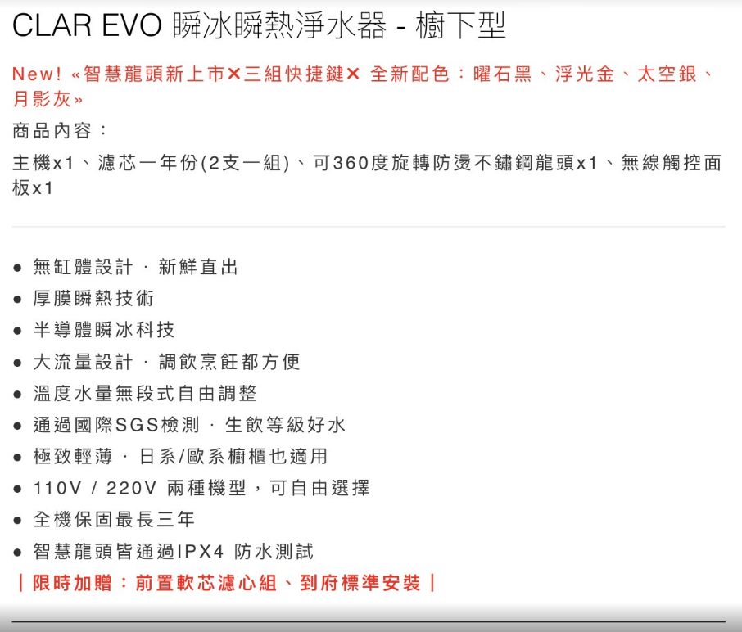
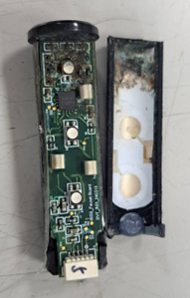
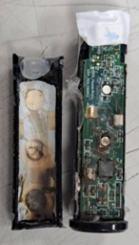
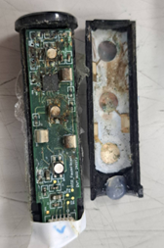
📢 2025/10/29 布達事項
🔧 惟品WS2電子龍頭IPX4防水與維修處理指引
✅ 防水測試標準
惟品WS2電子龍頭皆通過 IPX4 防水測試。
IPX4 等級代表龍頭可防止水濺入，但不代表可浸泡於水中。
跟客戶說明:這款WS2電子龍頭已通過IPX4防水測試，代表在正常使用情況下不會因水濺而進水。只要龍頭前端沒有浸泡在水中，是不會進水的的。
⚠️ 龍頭進水處理原則
只要龍頭進水，龍頭更換均需收費。
若客戶表示龍頭未泡水，技師需當場拆開龍頭並向客戶展示進水情況。(需先確認客戶是否付費，客戶同意拆開才拆)
若客戶仍堅持龍頭未泡水不付費，請技師回報店長，由店長與技術主任共同確認是否收費。
🧑‍💼 店長判斷權限
黃標8以上：龍頭更換一律收費。
黃標7以下：
技師需拆開龍頭並錄音或錄影，記錄客戶表示不付費的過程。
若為第一次遇到此客戶，技師可告知「此次同意不收費」。
第二次起則必須收費，因龍頭已通過IPX4測試，正常使用不會進水。
跟客戶說明:公司非常重視您的使用體驗，若是第一次遇到這樣的狀況，我們可以做一次特別處理不收費。但若再次發生，依照公司政策就需要收費，還請您理解與配合。」
📢 客戶溝通重點
龍頭已通過 IPX4 防水測試，只要前端未泡水就不會進水。
請提醒客戶：勿讓龍頭前端泡水，以免造成損壞與產生更換費用。

Slide 18
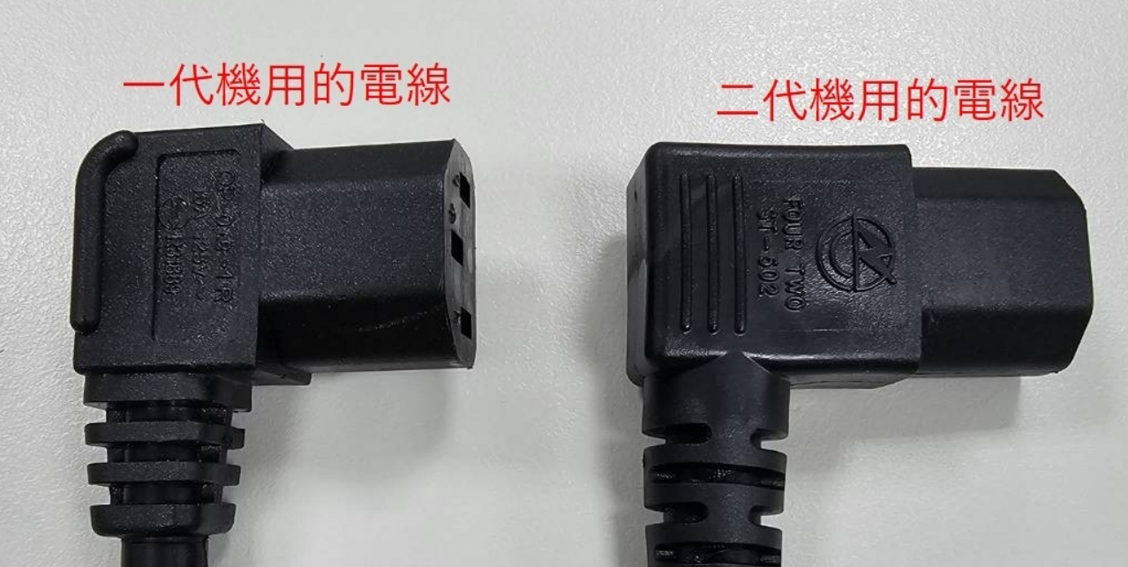
📢 2025/10/29 布達事項
重要提醒：惟品（110V機型）一代升級二代機器電源線使用規範
請勿在二代機器上使用一代機的電源線（電壓110V機型）。 原因：一代電源線與二代機器的接頭規格不同，若混用，可能導致 接觸不良，造成機器 電源忽通忽斷或完全不過電等情況，影響二代機正常運作。

Slide 19
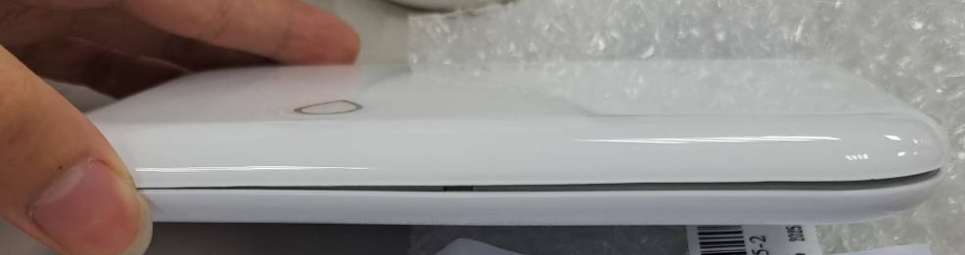

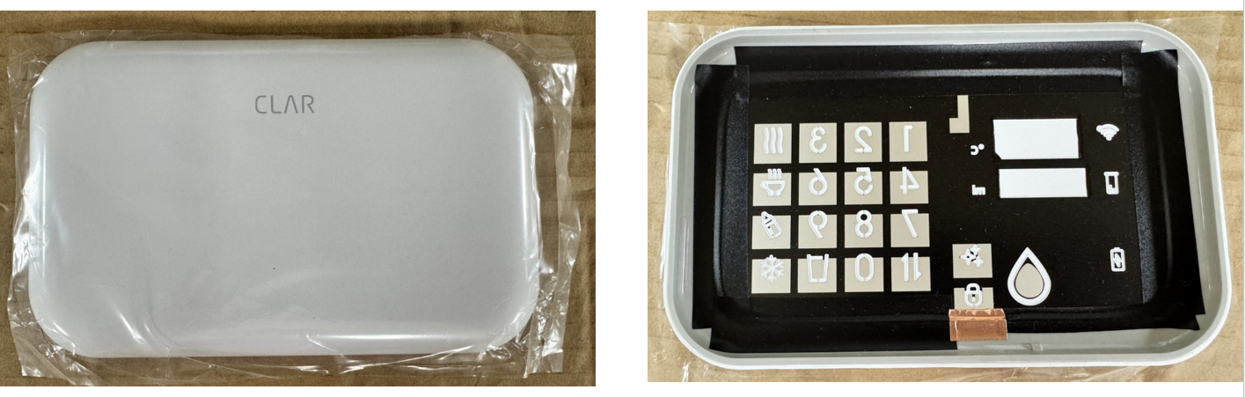
📢 2025/11/5 布達事項
再次重申，惟品WS2面板不密合(翹起)，導致面板亂跳，後續只要更換控制面板外殼即可，不需要更換整個面板
後續發現技師如未依據上述執行將會記申誡乙支(影響考核獎金)
控制面板外殼維修包料號 ASMMTN0197-0
控制面板外殼維修包料號 ASMMTN0197-0

Slide 20
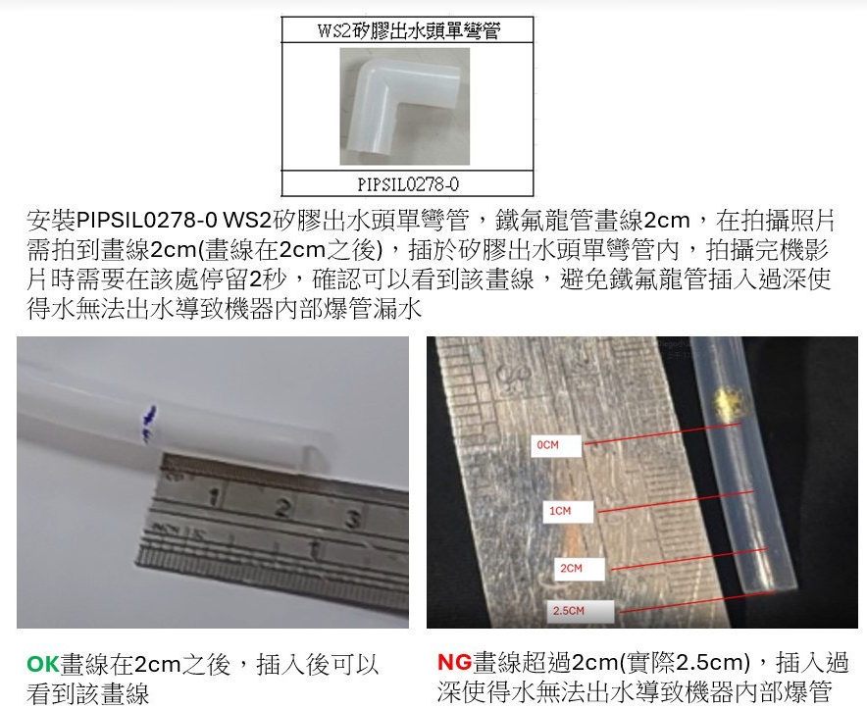
📢 2025/11/11 布達事項
惟品WS2安裝注意事項再次提醒
技師注意事項（2025/4/18起）
1. 出水矽膠管更換規範
全面更換：
出水矽膠管一律更換為 PIPSIL0278-0 WS2矽膠出水頭單彎管。
適用範圍：安裝與維修皆需更換。
違規處理：未更換 → 提報究責(影響考核獎金)。
2. 惟品WS2安裝要求
鐵氟龍管畫線：
使用 粗奇異筆在鐵氟龍管上 畫線2cm。
畫線位置：2cm之後。
拍攝要求：
拍照需清楚顯示 畫線2cm。
拍攝完機影片時，需在該畫線處 停留2秒。
目的：
確認鐵氟龍管插入深度正確，避免過深導致 水無法出水 → 機器內部爆管漏水。

Slide 21
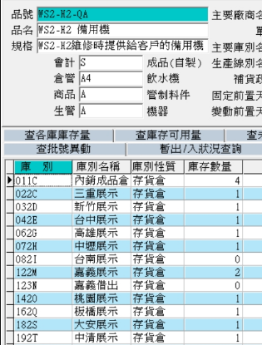
📢 2025/11/17 布達事項
惟品WS2備用機使用時機說明
1.WS1與WS2店內維修提供給客戶使用
除台南目前沒有WS2-H2-QA 備用機(請立即跟總倉申請)
其他門市2025/11/18開始，台南門市2025/11/24開始，維修WS2-C2及WS2-H2如需要回店內維修，則一律提供給客戶備用機，目前備用機除嘉義以外，各門市只有1台，後續將會補足到2台。
後續如有發現WS2-H2需要維修而沒有給備用機，技師將究責(影響考核獎金)，如被客戶投訴沒給備機，至少小過乙支以上
WS2-C1及WS2-H1每個門市均有備機處理方式亦同如上所述

Slide 22
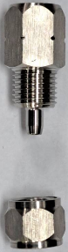
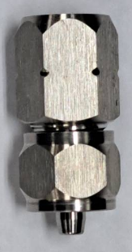
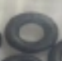
📢 2025/11/19 布達事項
惟品WS2 電子龍頭WS電子龍頭緊迫螺絲組與WS電子龍頭O環預防性更換說明
✅ 預防性更換作業重點
檢查漏水狀況
若電子龍頭下方WS電子龍頭緊迫螺絲組有漏水，先確認螺絲是否為新款。
新款特徵：表面有明顯車削痕跡，方便辨識。
舊款螺絲：若確認為舊款，請進行預防性更換。
更換內容
WS電子龍頭緊迫螺絲組：更換為新款。
WS電子龍頭O環：同步更換，料號 ORNXXX0210-0。
✅ 料件
WS電子龍頭緊迫螺絲組：
本週會寄出 25組至各門市，後續請門市自行申請
WS電子龍頭緊迫螺絲組 料號:OPAXXX0349-0
WS電子龍頭O環:
WS電子龍頭O環料號:ORNXXX0210-0
請門市自行申請。
✅ 更換與確認流程
1.拆卸電子龍頭下方舊款WS電子龍頭緊迫螺絲組。
2.檢查O環狀況，若有老化或硬化，直接更換。
3.安裝新款WS電子龍頭緊迫螺絲組與新O環。
4.測試是否漏水，確認密封良好。
新款的有車削痕跡以利區分判斷

Slide 23
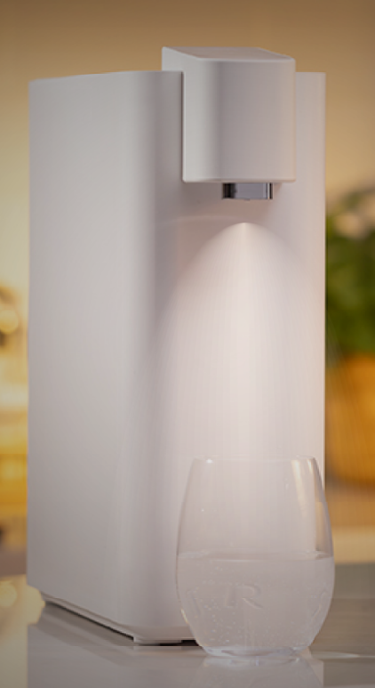
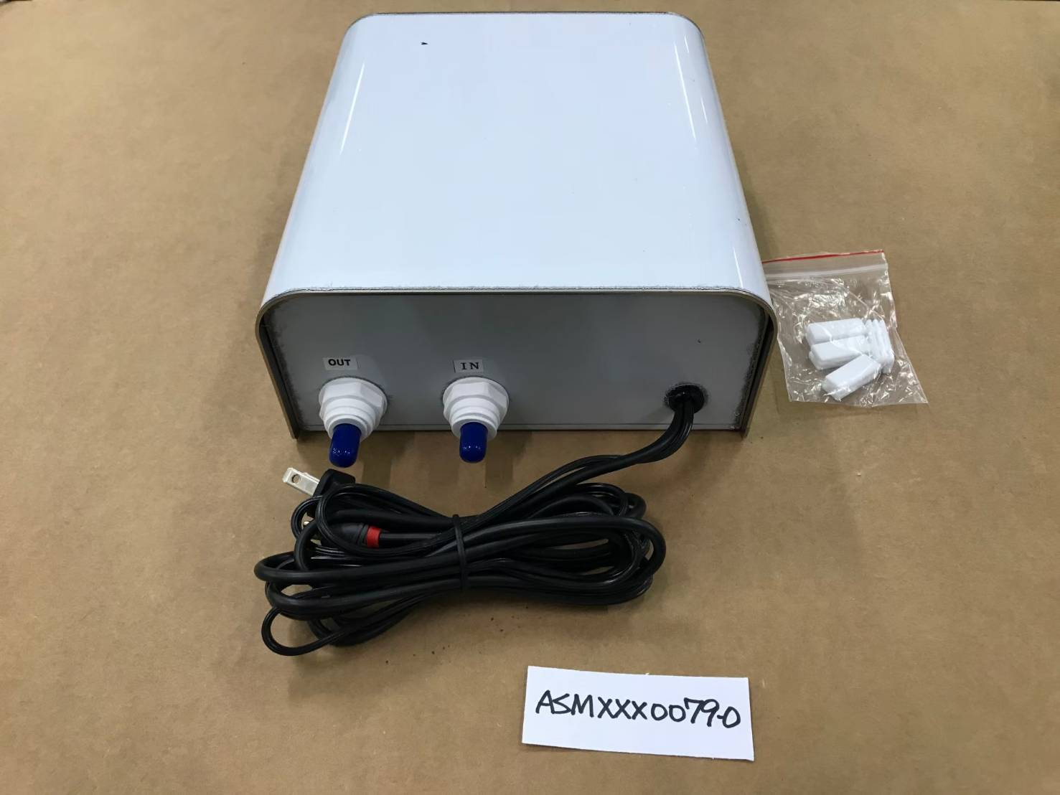
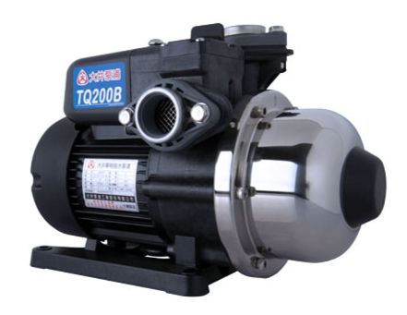

📢 2025/11/20 布達事項
惟品WD2無法安裝公司自研的加壓馬達(ASMXXX0079-0)
✅ WD2 加壓馬達限制
公司自研的加壓馬達 (ASMXXX0079-0) 無法安裝於 WD2。
解決方案：需使用市售一般加壓馬達。
✅水壓檢測要求
檢測時機：場刊、安裝、WD1 升級 WD2。
檢測工具：壓力錶。
檢測位置：原水進水端。
✅ 水壓標準
規範值：需大於 1 kgf/cm²。
低於標準：
建議客戶加裝市售一般加壓馬達。
是否可以加裝請技師詢問店長，如店長不懂，請店長再詢問技術主任。
高於標準：大於3 kgf/cm² 技師須加裝減壓閥。
RPV-60 減壓閥
料號：PLCVLV0029-1
生產日期：2025/04/13以前
RPV-62 減壓閥
料號：PLCVLV0020-1
生產日期：2025/04/18以前

Slide 24
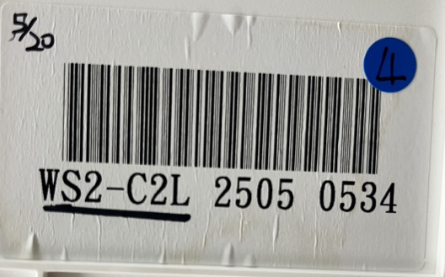
📢 2025/11/26 布達事項 1.惟品二代機WS2-C1/WS2-C2機碼前6碼為202407 ✅維持遇到維修有拆機維修時，就進行預防性更換瞬冰模組到2026/1/31之前。(技師需隨身攜帶WS2瞬冰模組維修半成品2組並帶QA機) ✅更換後的瞬冰模組每周與其它料件一起寄回廠內，每個門市請備足維修料件，門市安全庫存量請控制在10組，低於10組請盡快申請補料，原則就是不可以斷料而導致技師無料可以更換。 ✅技師更換後於機碼前下方劃線代表已經更換，以利後續技師判別，派工前技師跟店長也可以查詢記事本是否有更換過。 於2026/02/01開始 ✅不管是更換濾心、韌體更新，只要去客戶家就進行預防性更換瞬冰模組。 ✅開始後續每次技師派工時間為2小時，請店長安排並安排備料(WS2瞬冰模組維修半成品2組)並帶QA機。 ✅開始派工前，請店長查ERP客戶機碼是否是202407以前的並查詢記事本是否有更換過，如確認無更換過請安排2小時。

Slide 25
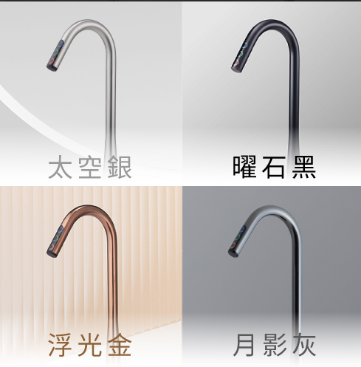
📢 2025/11/25 布達事項
再次宣導要求
惟品庫存狀況請店長每天門市下班前回報提供以下訊息，以利總倉確認門是數量，品保控管惟品備機(QA機)
店長請假需指派人員回報跟確認機器狀況，如無指派，那就是店長的問題，有問題可以提出討論
1.WD1-3-N-QA (台數:在庫正常機/借客戶/待維修需提供完修日期)
2.WS1-3-N-QA
3.WS2-C1-QA
4.WS2-C2-QA
5.WS2-H1-QA
6.WS2-H2-QA
7.WD2-C1-G
8.WD2-C1-B
9.WD2-C1
10.電子龍頭
11. WS2瞬冰模組維修半成品
舉例:
1.WD1-3-N-QA 在庫正常機:2 借客戶:1 待維修:1(預計6/4完修)
2.WS2-C1-QA 在庫正常機:0 借客戶:3 待維修:0
3.WS2-C2-QA 在庫正常機:0 借客戶:1 待維修:0
4.WS2-H1-QA 在庫正常機:0 借客戶:0 待維修:0
5.WS2-H2-QA 在庫正常機:0 借客戶:1 待維修:1(預計6/4完修)
以上請店長確實執行，未落實執行累積5天未回報，將會提報店長小過乙支(影響考核獎金)，累計10天以上大過乙支(影響考核獎金) ，並提報不適任

Slide 26
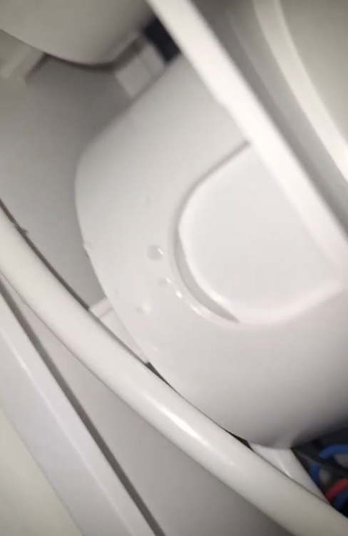
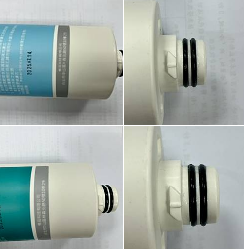
📢 2025/11/27 布達事項
🛠惟品WS2/WD2機器ERR2初步判斷為濾芯與濾蓋處漏水。
✅再次確認步驟
將機器內所有水擦乾，執行出水原水 500ml並持續觀察 3分鐘，並錄影（觀察濾芯與濾蓋處是否漏水）。
✅判斷結果
1.持續觀察 3分鐘確認濾芯與濾蓋處仍然漏水
1.1 3個月內新機：
1.1.1機器一換一
（檢察濾芯前端 2個 O環是否受損，如受損直接換新濾芯，如無受損濾芯沿用）。
1.1.2將機器與0環有受損的濾芯一起寄回品保分析。
1.1.3將觀察錄影影片及O環受損的照片上傳至維修記事本。
1.2 超過3個月的機器
1.2.1執行排水取出濾芯，檢查濾芯前端 2個 O環是否受損（整圈檢查）。
1.2.1.1如有受損： 更換新濾芯，重新安裝並執行再確認步驟
更換濾芯後無漏水 → 完修將0環有受損的濾芯寄回品保分析
更換濾芯後仍漏水 → 提供客戶 QA 備機，回店更換濾蓋
1.2.2檢查濾蓋內是否有異物，有異物請清潔乾淨，重新安裝濾芯並執行再確認步驟
2.持續觀察 3分鐘確認濾芯與濾蓋處無漏水
2.1排除濾芯與濾蓋處漏水，請技師再檢查是否有其他漏水點。
3.注意事項
3.1錄影必須清楚拍攝濾芯與濾蓋處漏水，影片需要3分種以上。
3.2所有更換濾芯與零件需拍照及記錄於維修記事本。

Slide 27
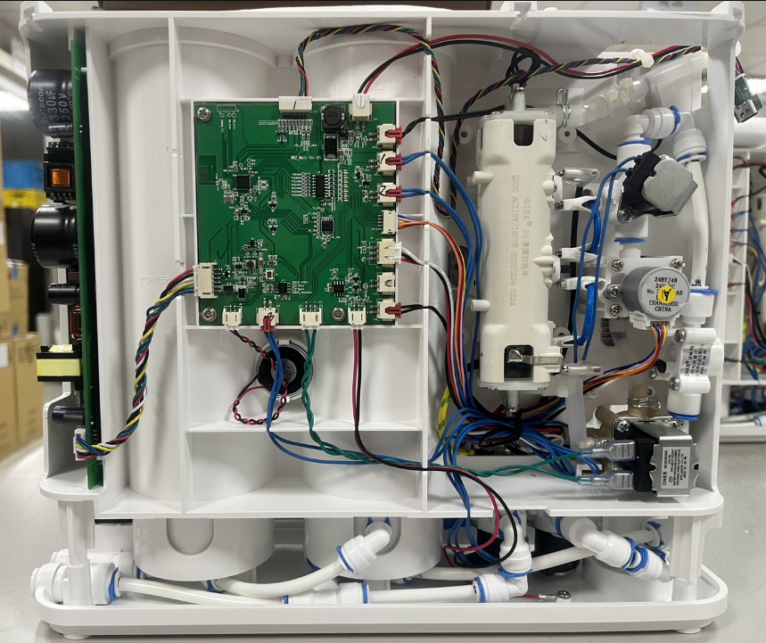
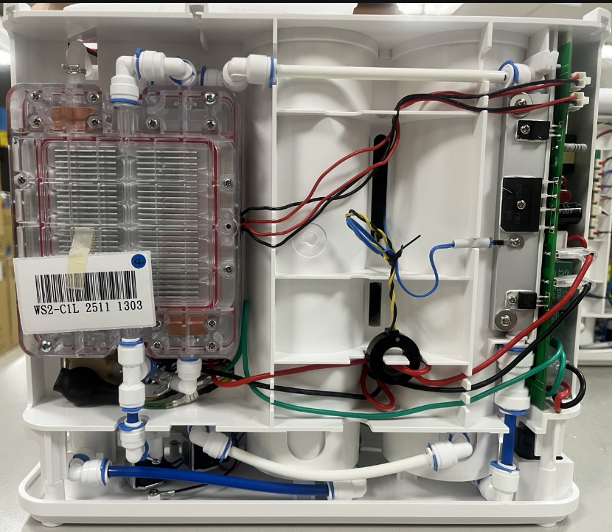
📢 2025/11/27 布達事項
🛠惟品WS2/WD2機器ERR2漏水檢查確認流程。
1.先將機器拆看，依據以下流程觀察漏水點，出水量均使用3000ml進行檢查
1.1.C1/C2系列
1.1.1出溫水:查流量計→出水電磁閥→流量調節閥→選擇電磁閥→加熱器→出水口處→三分固定夾內矽膠管相關零件及經過管線是否有漏水
1.1.2出冰水:查流量計→出水電磁閥→流量調節閥→選擇電磁閥→ 1.1.2.1瞬冰模組→出水口處→三分固定夾內矽膠管
1.1.2.2瞬冰模組→編砂(白色PE)管→散熱鋁鰭上下接頭→廢水管
1.1.3 b濾芯→散熱鋁鰭上下接頭→a濾芯→底部左右邊所有管接處
1.2H1/H2系列
1.2.1出溫水 :A.查流量計→出水電磁閥→流量調節閥→選擇電磁閥→加熱器→出水口處→三分固定夾內矽膠管相關零件及經過管線是否有漏水
1.2.2b濾芯→編砂(白色PE)管→散熱鋁鰭上下接頭→ a濾芯→底部左右邊所有管接處
3.抓到漏水點後
3.1請直接拍攝漏水點影片1分鐘並將影片記錄於維修記事本
4.如無發明確確認漏水點，請將疑似處四周的水擦乾，並持續觀察 3分鐘確認是否為漏水點
4.1如確認出漏水點請直接拍攝漏水點影片3分鐘並將影片記錄於維修記事本
4.2如並非漏水點，請技師重新執行第1項重新觀察漏水點
5. 3個月內新機：
5.1機器一換一，將機器寄回品保分析。
5.2將漏水錄影及照片上傳至維修記事本。
6 超過3個月的機器
6.1進行維修更換料件
6.2如需要安排店修，就提供備機給客戶使用
7.注意事項
7.1錄影必須清楚拍攝漏水處，影片需要3分種以上。
7.2所有更換零件需拍照及記錄於維修記事本。

Slide 28
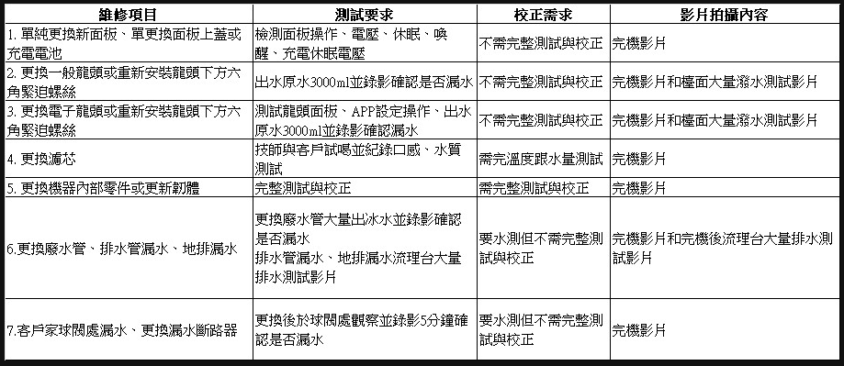
📢2025/11/28布達事項
惟品維修及更換濾芯測試項目說明
1.單純更換新面板、單更換面板上蓋或充電電
1.1只要測試面板操作是否正常及面板電壓、休眠、喚醒、充電休眠電壓，不用完整的測試跟校正
2.更換一般龍頭或是重新安裝龍頭下方六角緊迫螺絲，要出水原水3000ml並錄影確認是否會漏水，不用完整的測試跟校正，但完機影片一樣要拍(含檯面大量潑水測試)
3.更換電子龍頭或是重新安裝龍頭下方六角緊迫螺絲，要測試龍頭面板並使用APP設定操作確認電子龍頭功能正常，因漏水更換龍頭下方六角緊迫螺絲，要出水原水3000ml，並錄影確認是否會漏水，不用完整的測試跟校正，但完機影片一樣要拍(含檯面大量潑水測試)
4.只要更換濾芯，技師均要試喝並請客戶試喝並於記事本內紀錄口感，要水測跟完機影片
5.只有更換過機器內部零件與更新韌體(不管是面板韌體還是機器韌體)，均要完整測試、校正跟完機影片
6.更換廢水管、排水管漏水、地排漏水、更換漏水斷路器
6.1更換廢水管大量出冰水並錄影確認是否漏水，要水測跟完機影片
6.2排水管漏水、地排漏水流理台大量排水測試影片，要水測跟完機影片
7.客戶家球閥處漏水、更換漏水斷路器，更換後於球閥處觀察並錄影5分鐘確認是否漏水，要水測跟完機影片

Slide 29
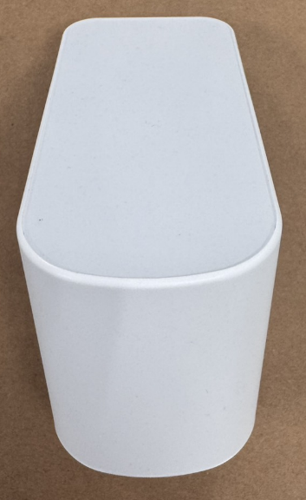
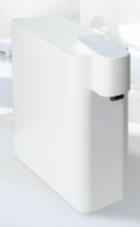
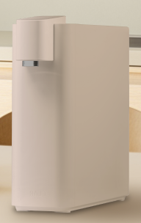
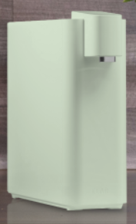
📢2025/12/2布達事項
WD2顯示面板組的維修包品號

Slide 30
📢2025/12/17 布達事項
🛠 WD2 面板更新操作指南
WD2 面板更新方式，請依照以下的行動裝置系統選擇對應的操作流程：
📱 Android 安卓系統
使用 DFU 軟體進行無線燒錄。
1.藍牙訊號： 搜尋 WD2-UI。
2.疑難排解： 若無法搜尋到訊號，請將機器完全斷電後重新上電，即可重新偵測。
🍎 iOS 系統
因目前 iOS 無法直接搜尋藍牙訊號，須採有線燒錄(缺少 Type-C 傳輸線請盡快提出申請)。
1.準備工具： 燒錄器 + Type-C 傳輸線。
2.孔位位置： 打開機器上蓋即可看見 Type-C 插孔。
3.安全性要求： 使用燒錄器更新前，務必將機器斷電後再進行操作。
⚠️ 重要提醒
1.斷電操作： iOS 系統燒錄前請確認電源已切斷，避免損壞面板主板。
2.系統差異： 請務必確認手邊裝置系統，以免因找不到訊號耽誤進度。
📢【重要通知：WD2 燒錄工具缺漏統計】
各位店長
針對近期技師反應，部分店內缺少 「燒錄器專用 Type-C 傳輸線」 以致無法執行 iOS 面板更新。為確保各店維修量能，請各位店長協助落實以下事項：
盤點統計： 請確認店內現有燒錄工具組，確認是否缺少 Type-C 傳輸線。
回報作業： 若有缺少，請於星期五中午前12:00回報 ，以利彙整。
後續處理： 將統一回報研發部門進行製作，並儘速配發至各店。
發放後，請店長確保後續不會遺失，如後續有遺失將會究責店長，店長有監察管理之責，技師有使用保管之責

Slide 31
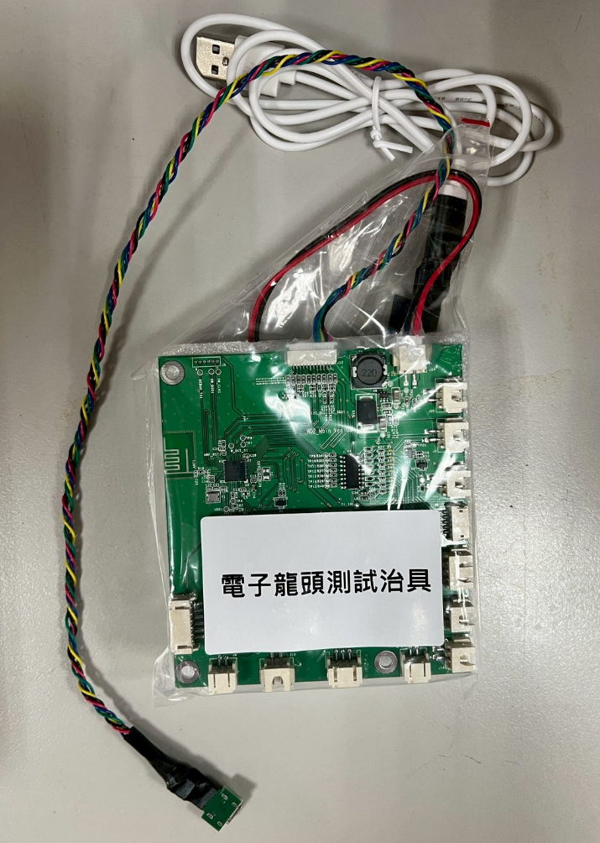
📢2025/12/18 布達事項
再次重申
電子龍頭面板不亮
1.使用龍頭檢查治具檢查龍頭是否正常，如不正常進行龍頭更換並預防性更換龍頭轉接版，如正常進行龍頭轉接板更換。
2.檢查龍頭轉接板後端所有排PIN線是否有插好，主控板的PIN有沒有歪掉沒插好
3.檢查龍頭轉接板是否鏽蝕跟異常，可以先更換進行測試確認
4.第一項都檢查以及更換沒有問題就更換主控板(更換後需要拔插頭1分鐘以上再進行插電)
注意:使用V05版的主控板，防靜電小板要移除不要接
5.惟品WS2電子龍頭皆通過 IPX4 防水測試。，黃豆8以上，只要使用龍頭檢查治具檢查龍頭異常
⚠️ 龍頭處理原則
只要龍頭更換均需收費。
若客戶表示龍頭未泡水，技師需當場拆開龍頭並向客戶展示進水情況。(需先確認客戶是否付費，客戶同意拆開才拆)
若客戶仍堅持龍頭未泡水不付費，請技師回報店長，由店長與技術主任共同確認是否收費。
🧑‍💼 店長判斷權限
黃標8以上：龍頭更換一律收費。

Slide 32
📢2025/12/18 布達事項
WD2/WS2 熱水/常溫水/冰水出水不順(斷斷續續) 異常維修(增加流量計維修)
WD2(110V)
1.確認進水源(減壓閥)水壓(大於1Kg小於3Kg)原水入水量(大於2000ml/min)是否正常，C1檢查廢水是否有一直排放
2.流量調節閥
熱水流速範圍: 255～285ml/min
冰水流速範圍: 230~300/min
3.流量計
原水出水正常，但熱水出水斷斷續續，忽大忽小，更換流量調節閥後無改善，請直接更換流量計
WS2
1.確認進水源(減壓閥)水壓(大於1Kg小於3Kg)原水入水量(大於2000ml/min)是否正常，C1/C2檢查廢水是否有一直排放
2.流量調節閥
熱水流速範圍:
(110V): 310~270ml / min
(220V): 610~550ml / min
冰水流速範圍: 300~230 /min
3.流量計
原水出水正常，但熱水出水斷斷續續，忽大忽小，更換流量調節閥後無改善，請直接更換流量計

Slide 33
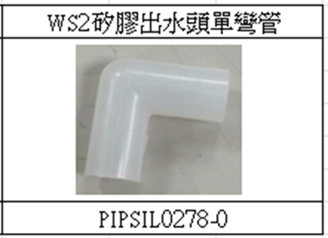


📢2025/12/24 布達事項
惟品 WS2 系列
鐵氟龍管插入 L 型出水單彎管長度修改公告
一、鐵氟龍管畫線長度調整說明
為確保鐵氟龍管插入深度正確，避免因插入過深導致出水異常，請依下列規範執行：
1.畫線長度修改
1.1原規範：使用粗奇異筆於鐵氟龍管上畫線 2.0 cm
1.2修正後規範：畫線長度調整為 1.7 cm
2.畫線位置
2.1自管端量測 1.7 cm 處畫線
2.2插入時不得超過該畫線位置
3.拍攝與影像紀錄要求
3.1拍照需清楚顯示 1.7 cm 畫線位置
3.2拍攝影片時，鏡頭需於該畫線處停留至少 2 秒
4.目的說明
4.1確認鐵氟龍管插入深度正確
4.2避免因插入過深造成：
出水不良
機器內部爆管、漏水風險
二、再次提醒｜技師注意事項（自 2025/04/18 起實施）
出水矽膠管更換規範
1.全面更換規定
出水矽膠管一律更換為：
PIPSIL0278-0 WS2 矽膠出水頭單彎管
2.適用範圍
新安裝與維修作業皆須依此規範更換
3.違規處理
未依規定更換者：
👉 究責(影響考核獎金)
自管端量測 1.7 cm 處畫線
插入時不得超過該畫線位置

Slide 34
📢2025.12.24 公告
因近日開始陸續會開始及服務惟品的全戶案件, 請所有技師注意, 即日起惟品全戶案件等同惟品案件, 技師服務須穿著灰(素)色POLO衫, 自我介紹與服務過程不得提到千山相關訊息, 並駕駛沒有千山LOGO的貨車, 避免引起不必要的客訴。未落實規範會提報究責(影響考核獎金)。
惟品全戶案件客戶代號一樣是W開頭, 機器料號也不同於千山料號, 舉例: 客代W000010681、安裝CWH-300-2。

Slide 35




📢2025/12/30
技師操作注意事項佈達
各位技師請注意以下兩項重要操作指引，確
保設備安全與檢測品質。
1️⃣WS2系列ERR2檢測流程
• 檢測前，先檢查L型出水單彎管內鐵氟龍管
是否插入過深，並拍照上傳。
• 檢測結束後，重新劃線鐵氟龍管至1.7cm並
拍照確認。
• 完機影片需包含劃線部分至少2秒。
2️⃣出水矽膠管保護提醒
近期剪除小木偶鼻束線帶時易不慎劃破出水
矽膠管，導致機內漏水或龍頭轉接板鏽蝕，引發龍
頭異常。
請操作時格外小心，避免工具接觸矽膠管，並加強
周邊檢查。
謝謝配合！
剪除束線帶時須注意勿劃破矽膠管

Slide 36




📢2026/01/05
技師操作注意事項佈達
各位技師請注意
近期發現部分技師在維修WS2主機將主控板更換為Ver.05時，未將上方搭載的「小藍板」拆除。此操作疏忽會直接影響 24V 輸入電壓 的穩定性，導致面板發生連線失敗或不定期跳出 ERR12 錯誤碼。
正確操作步驟： 1.拆卸舊板：移除故障主控板。 2.檢查新板：確認更換件為 Ver.05 版本。 3.移除小藍板（關鍵）：安裝前，務必將主控板上方的小藍板（子板）拆除，並更換為電壓板TO主控板連接線(CABXXX0044-1)及龍頭轉接板。 4.上電測試： 確認 24V 電壓輸入正常，並檢查面板連線是否穩定。
特別提醒： 請各組技師於施工後落實雙重檢查（Double Check），確保無多餘零件殘留於主控板上，以維持設備運作穩定。

Slide 37




📢 2026/1/7布達事項
水源施工優化流程(千山與惟品均以此規範進行執行)
1.進場前確認:與客戶溝通，告知將暫時關閉總水源，避免施工期間漏水造成損失。
2.第一步：關閉總水源
2.1必須先關閉客戶家總水源開關，確保客戶家中完全停止供水。
2.2不要僅鎖緊三角凡爾(龍頭止水)，因為這樣仍有可能造成局部壓力或漏水。
3.施工操作
3.1完成水源施工或更換作業，檢查所有接頭與閥件是否安裝正確。
4.復原與檢測
4.1重新開啟總水源，並逐一檢查是否有滲漏或異常。
4.2確認水壓恢復正常，並與客戶確認用水狀況。
5.客戶告知與收尾說明施工完成
6.降低漏水風險：避免因三角凡爾(龍頭止水)未完全密封導致滲水，施工更安全，減少風險損失，避免安裝水源過程中因漏水造成家具、地板損壞。

Slide 38

📢2026/01/08
WD2智慧水溫開關功能說明
功能介紹智慧水溫開關會透過「★我的最愛」鍵，記錄您每個小時最常使用的水溫與出水量設定，並在面板上顯示該時段的偏好設定，方便快速選擇。
運作方式：
早上 9:01~10:00，客戶最常使用「我的最愛」中的 100°C、500ml，面板會在該時段顯示此設定。
早上 10:01~11:00，客戶最常使用 85°C、300ml，面板會自動更新顯示此設定。注意：這是正常功能，並非面板異常亂跳，請跟客戶進行解釋。
使用提醒若平時較少使用「我的最愛」功能，系統將不會記錄溫度偏好。如果此功能造成困擾，您可以透過 APP 綁定設備，並在 APP 內 關閉智慧水溫功能。
✅ 技師說明話術
「您好，這台 WD2 有一個 智慧水溫功能，它會根據您每個小時最常使用的『我的最愛』設定，自動顯示在面板上，方便您快速選擇。
舉例來說，如果您在早上 9 點到 10 點最常使用 100°C、500ml 的設定，面板在這個時段就會顯示這個組合。到了 10 點到 11 點，如果您常用 85°C、300ml，它就會自動更新顯示。這是正常功能，不是面板異常亂跳。
如果您平常比較少用『我的最愛』，系統就不會記錄。如果覺得這個功能不需要，您可以透過 APP 綁定設備，在 APP 裡面關閉智慧水溫功能。」
在 APP 內 關閉智慧水溫功能

Slide 39

📢 2026/1/14布達事項
惟品一代機升級二代機 A、B濾芯O環檢查確認方式。
1.目視檢查取下濾芯後觀察 O-ring 是否有
1.1扁平化（失去圓形截面）
1.2裂痕或斷裂表面不均勻
1.3膨脹若 O-ring 看起來不再是完整的圓形
1.4明顯壓痕
以上情況均可能影響密封。
2.彈性測試: 用手輕輕捏 O-ring，檢查是否仍有彈性。如果感覺硬化、無法回彈， 表示老化，密封效果會降低。
✅ 判斷標準硬化、失去彈性截面扁平或不均勻
發現AB濾芯上的O環已經硬化，彈性不足，這可能是未來漏水的風險點。為了確保密封效果和整體濾淨效能，建議客戶在升級新機器時，同步更換濾心，這樣可以避免後續滲漏問題並延長設備壽命
✅ 技師專業話術
「檢測後發現AB濾芯的O環已經硬化，彈性不足，這會影響密封性，未來可能導致滲漏。為了確保設備長期穩定運作及維持最佳濾淨效能，建議在更換新機器時，同步更換濾芯。這樣可以避免潛在漏水風險，並確保機器壽命與水質品質。」

Slide 40
📢 2026/1/27布達事項
WD2 出水口「冷凝水滴水」判斷方式
1.WD2 的防熱噴裝置(使用熱水大於300ml以上，且連續使用2次以上易發生)
→ 會攔住熱水蒸氣，讓蒸氣附著在防熱噴裝置內壁→ 蒸氣遇到室溫後冷凝→ 就會出現 1～3 滴冷凝水從出水口滴落
1.1 這是所有有蒸氣冷凝結構的正常物理現象
1.2 不論熱水量多或少，只要出現蒸氣就會冷凝
1.3 冷凝水不是「自來水/內部冷水」而是「蒸氣冷卻後的水」
2.如何分辨「冷凝水」 vs「出水電磁閥漏水」？
2.1 正常冷凝水滴數有限（通常 1～5 滴）最多持續 30 秒內會停止
2.2出水電磁閥滲漏持續滴、甚至呈線狀水流1 分鐘以上還在滴滴水量明顯大於一般冷凝水
👉 現場最快方法：計時 30 秒到 1 分鐘 — 若持續滴，就是出水電磁閥漏水。
2.3冷凝水（一定與熱水使用有關）只要發生的時間點與熱水出水相關→ 就是冷凝水
2.4出水電磁閥漏水（熱水無關）即使沒使用熱水，也會滴或是客戶回家看到台面已積水（長時間滴）
公司已經在製作盛水盤，待完成後將會寄給客戶

Slide 41





📢 2026/1/30布達事項
惟品WS2電子龍頭變更外觀等級說明
為提升客戶滿意度並建立更客觀的外觀品管標準，針對電子龍頭曜石黑、月影灰及浮光金，3款式，品保部已制定以下外觀分級制度
🔍 外觀分級標準（均符合出貨標準）：
10.0=A 等級：品保判定符合標準，外觀良好。
10.1=B 等級：品保判定輕微瑕疵，外觀略有可接受之小缺陷。
10.2=C 等級：品保判定中度瑕疵，外觀有明顯但仍符合出貨標準之缺陷。
10.3=D 等級：品保判定標準為距離30公分檢查30秒，外觀有明顯但仍符合出貨標準之缺陷。
🛠 技師作業流程：
安裝前確認流程：
技師應優先提供 10.1 、10.2或10.3等級龍頭給客戶進行外觀確認請客人依據公司檢驗條件檢查(標準為距離30公分檢查30秒)。
若客戶確認外觀可接受，則直接進行安裝。
若客戶表示外觀有瑕疵，則改由提供 10.0 等級龍頭給客戶確認並安裝。
安裝後請技師於記事本內註明龍頭使用的等級以利品保分析數據
注意事項：
技師不得主動告知客戶龍頭有分級制度。
所有分級產品皆屬公司品保部認定之可出貨標準品，分級僅供內部品管調整參考。
責任提醒：
若因技師告知分級制度導致客訴，公司將追究技師責任，請務必遵守作業規範。
📌 此分級制度為品保部蒐集客戶回饋、優化外觀標準之依據，請各位技師務必配合執行，確保安裝品質與客戶體驗。如有任何疑問請提出討論
品保判定符合標準 A等級 | 品保判定 輕微瑕疵 B等級 | 品保判定 中度瑕疵 C等級 | 品保判定距離30公分檢查30秒外觀有明顯但仍符合出貨標準之缺陷 D等級
貼黃豆 10.0 | 貼黃豆 10.1 | 貼黃豆 10.2 | 貼黃豆 10.3

Slide 42
📢 2026/2/2 布達事項
惟品二代機 WS2-C1 / WS2-C2— 瞬冰模組更換作業規範
✅ 一、適用範圍
適用於 機碼前 6 碼為 202407 的惟品二代機 WS2-C1 / WS2-C2。
✅ 二、瞬冰模組更換原則
1️⃣ 維修拆機即預防性更換(規定維持不變)
凡是技師進行 WS2 系列之拆機維修作業時，一律同步進行瞬冰模組預防性更換作業。
技師出勤需 隨身攜帶 WS2 瞬冰模組維修半成品 2 組 + QA 機2台。
✅ 三、料件寄回與門市庫存規範
1️⃣ 更換後料件寄回
技師更換下來的瞬冰模組，需與當週其他返廠料件一起寄回工廠。
2️⃣ 每個門市的安全庫存
每個門市需備妥至少 5 組瞬冰模組的安全庫存量。
若庫存低於 5 組，需立即申請補料。
原則：嚴禁斷料，避免技師無法進行更換作業。
✅ 四、模組更換後的識別方式
技師在更換完成後，必須在 機碼前方下方做劃線標記，以識別此台設備的瞬冰模組已更換。
派工前，技師及店長皆可透過記事本確認該台設備是否曾更換過，以利作業判斷。

